Slide 1
네트워크프로그래밍-5주 과제 제출 용
1692136
이준복

Slide 2
5주 과제1: 강의내용 복습
1단계 : file_client1/server1
keyboard 대신 파일 읽어서 echo
2단계 : file_client2/server2
filename 전송
recv() 오류로 end of file 처리
3단계 : file_client3/server3
filename + filesize 전송
정확하게 readsum < filesize 일때까지 송/수신

Slide 3
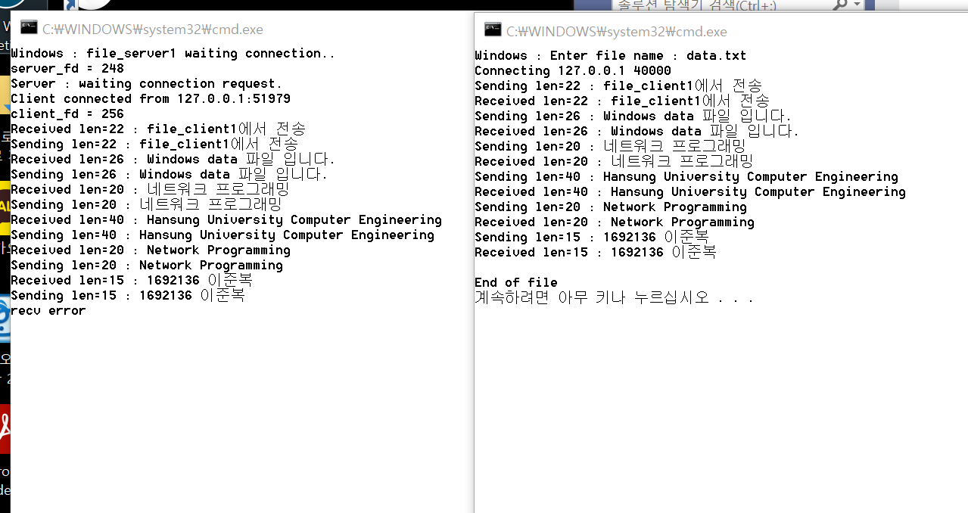
file client1/server1 복습 화면

Slide 4
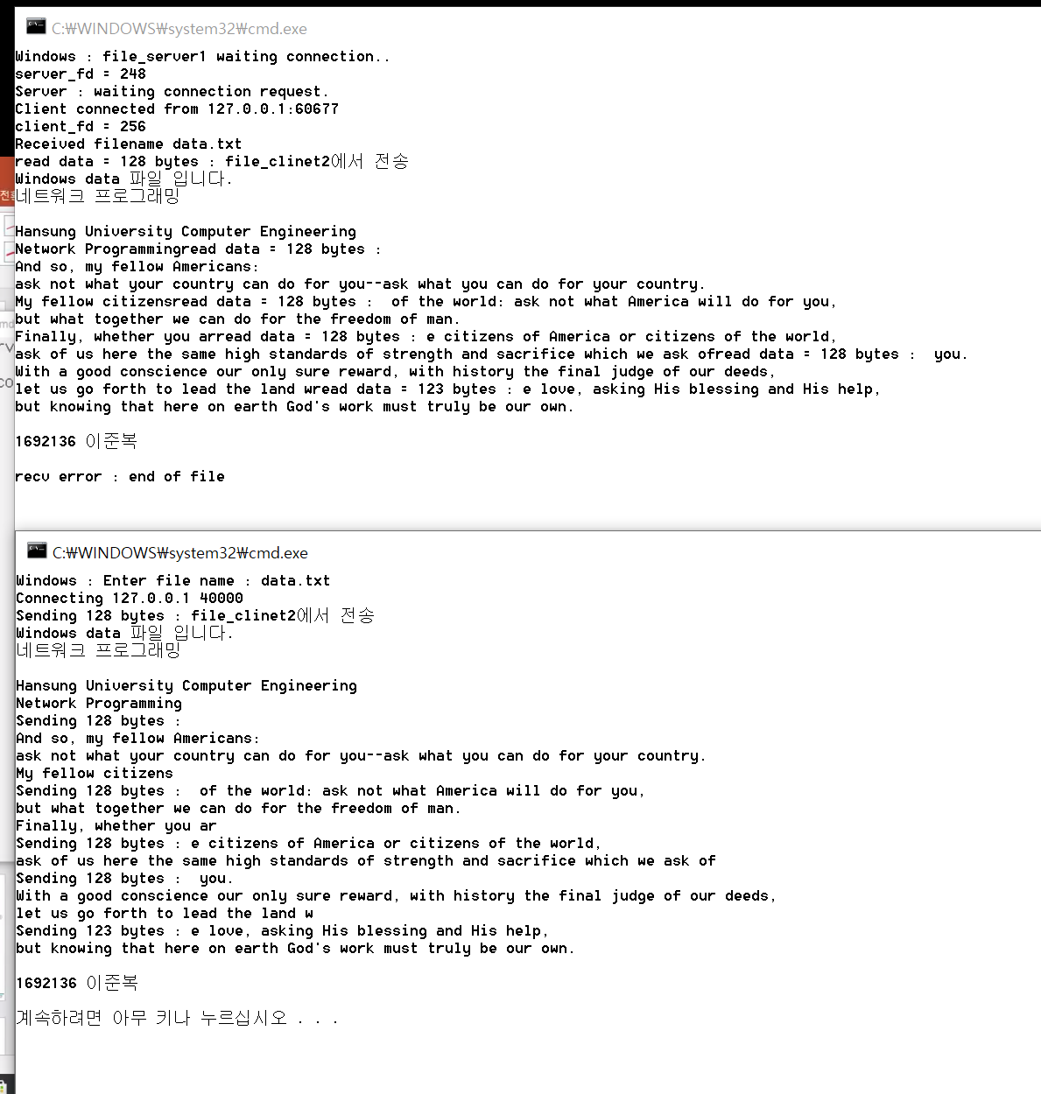
file client2/server2 복습 화면

Slide 5
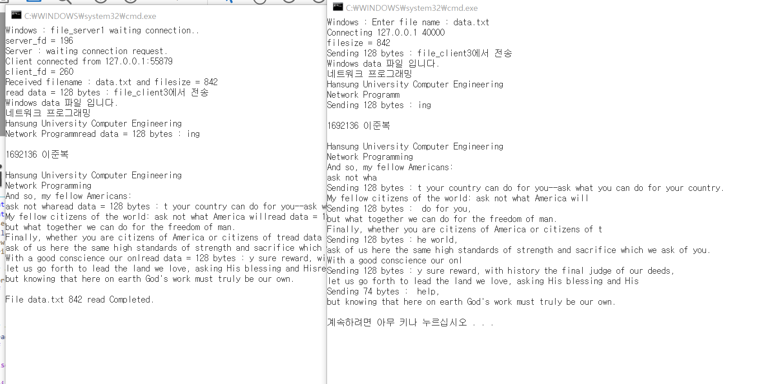
file client3/server3 복습 화면

Slide 6
5주 과제2: 양방향 파일 전송
현재 : Windows → Windows/Linux 한방향 파일 전송
과제 : Windows ←→ Windows/Linux 양방향 전송
명령어 종류
get, put, quit, dir, ldir, !cmd
명령어 실행 예
file_client4>put filename
client → server 파일 전송
file_client4>dir
server 파일 목록 보기 (Windows dir / Linux ls –l)
file_client4>get filename
client ← server 파일 가져오기
file_client4>quit
client 접속 종료
server는 다음 client 서비스

Slide 7
file client/server 프로토콜
file_client
file_server
file_client3>put filename
fopen(filename,”rb”)
filesize 확인
put filename filesize
filename filesize 분리
파일 수신 준비(fopen(filename, “wb”);
파일전송(fread/send)
file 내용 전송
파일저장(recv/fwrite)
file_client3>get filename
get filename
fopen(filename,”rb”)
filesize 확인
filename filesize 분리
파일 수신 준비(fopen(filename, “wb”);
filename filesize
파일저장(recv/fwrite)
file 내용 전송
파일전송(fread/send)
file_client3>dir
dir
_popen(“dir”, ”rb”) or popen(“ls –l”, “rb”);
수신 내용 화면 출력(fread/printf)
dir 내용 전송
dir 실행결과 전송 (fread/send)
-EOF-
if ((n = fread()) <=0) dir 화면 종료
dir 수신 종료
quit
file_client3>quit
exit(0);
close(client_fd); break;

Slide 8
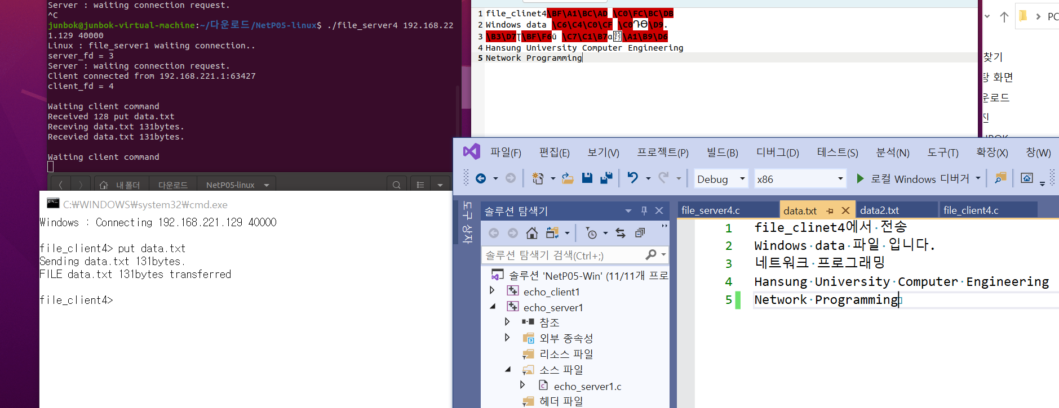
Windows file client4/ Linux server4 실행 화면
file_client4>put filename

Slide 9
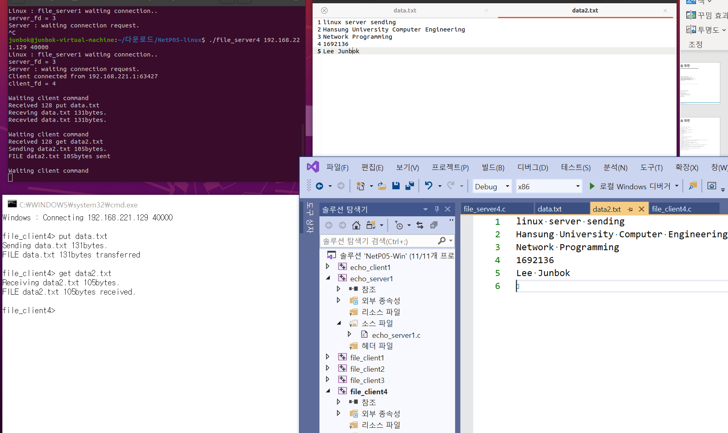
Windows file client4/ Linux server4 실행 화면
file_client4>get filename

Slide 10
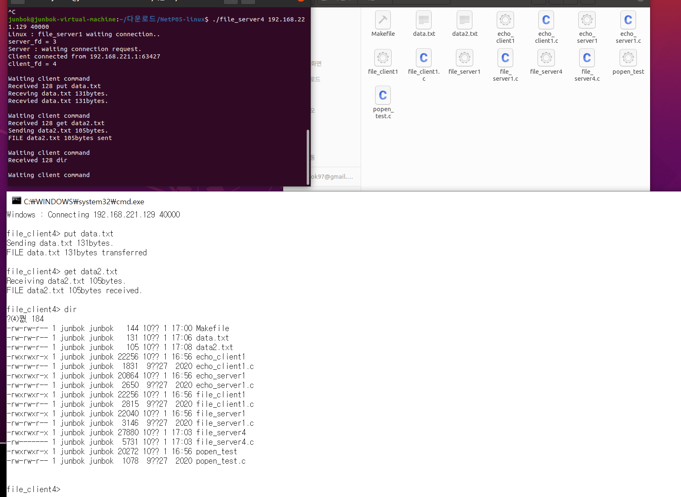
Windows file client4/ Linux server4 실행 화면
file_client4>dir

Slide 11
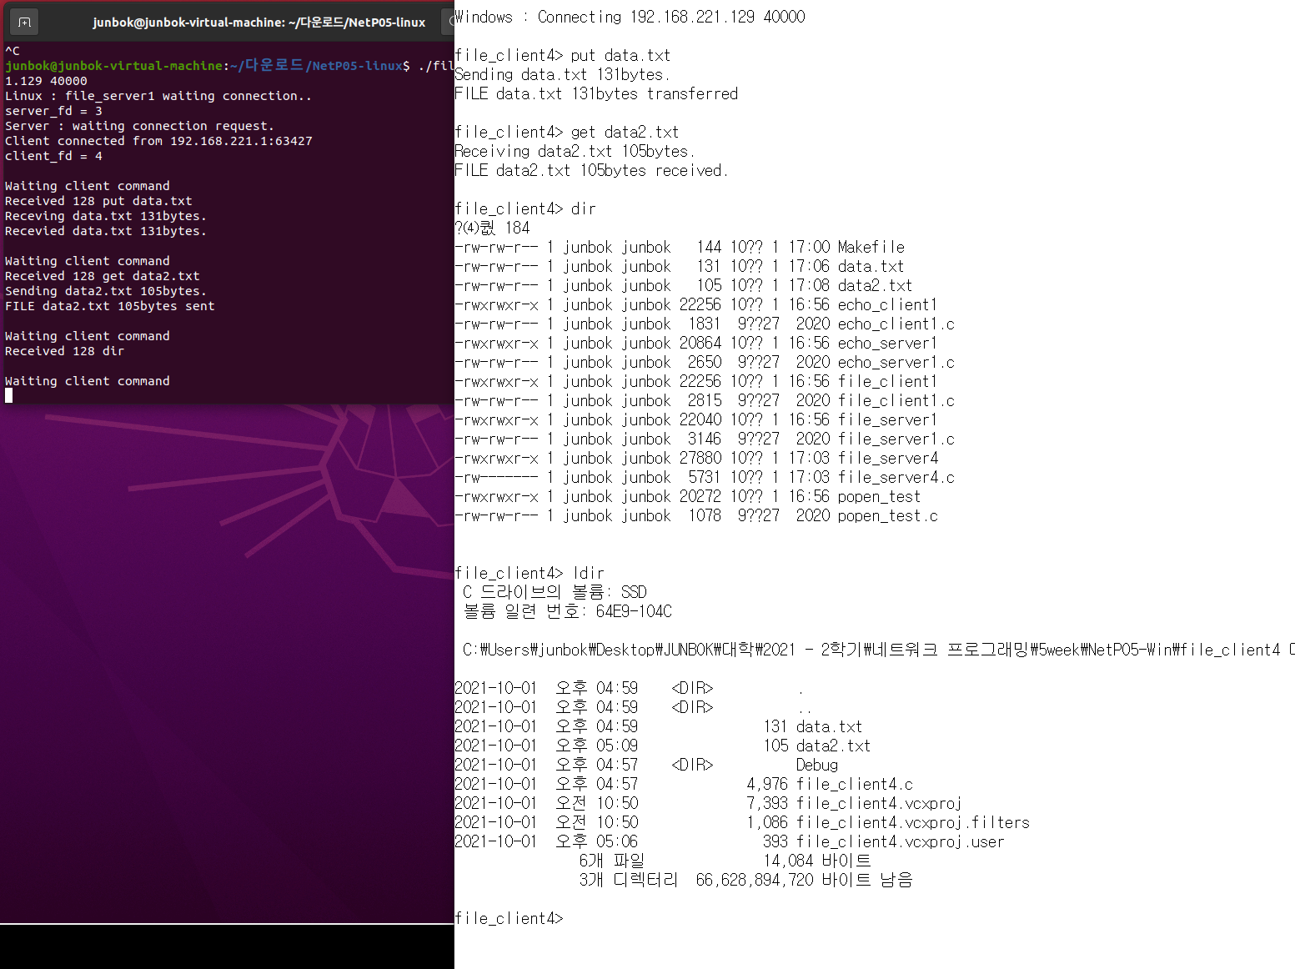
Windows file client4/ Linux server4 실행 화면
file_client4>ldir

Slide 12
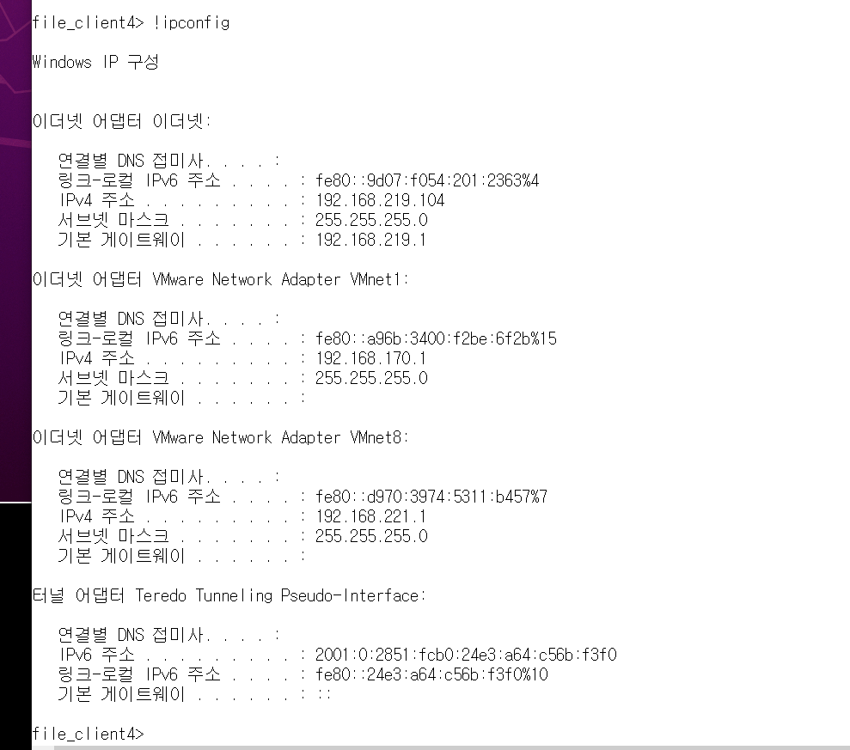
Windows file client4/ Linux server4 실행 화면
file_client4>!ipconfig

